Slide 1

下载安装包
官网下载： http://www.tug.org/texlive/

Slide 2
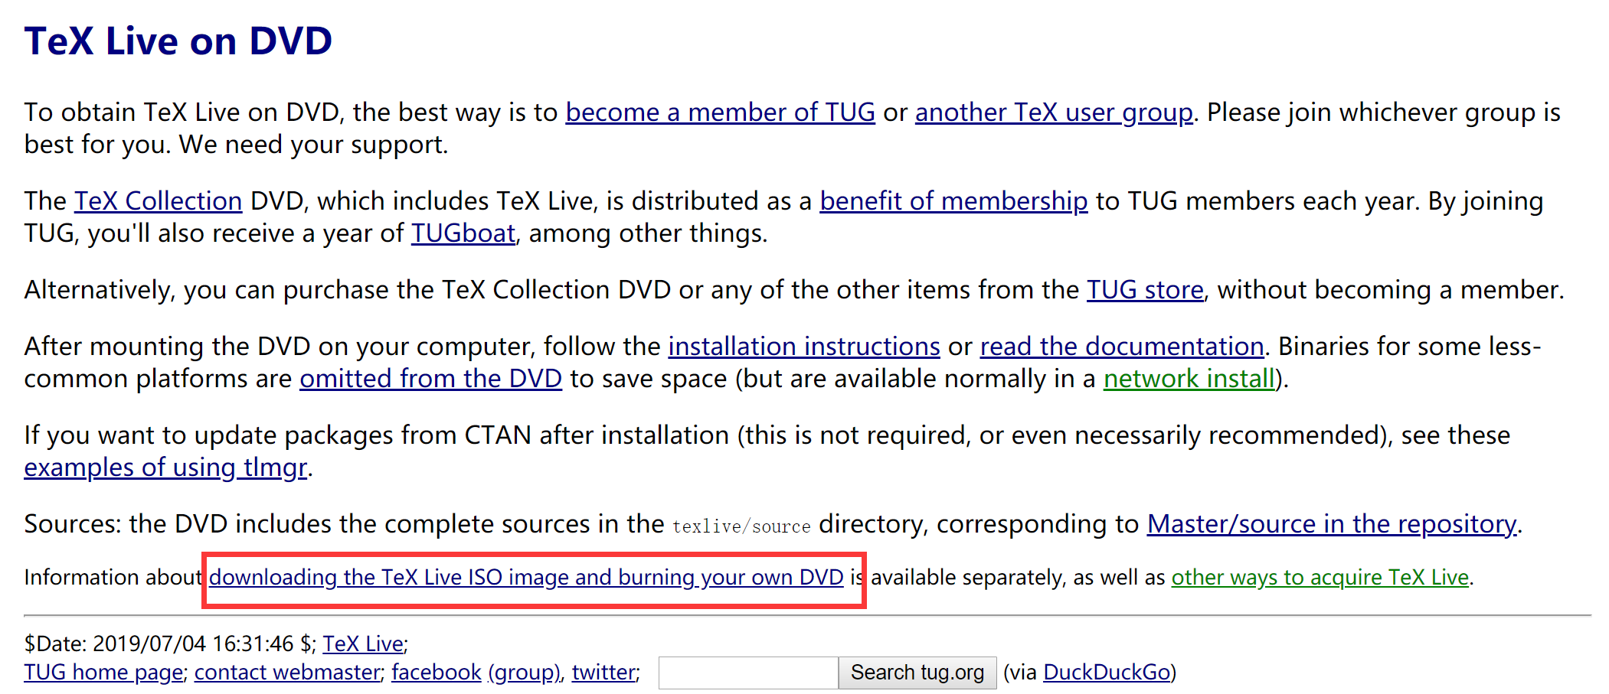

Slide 3
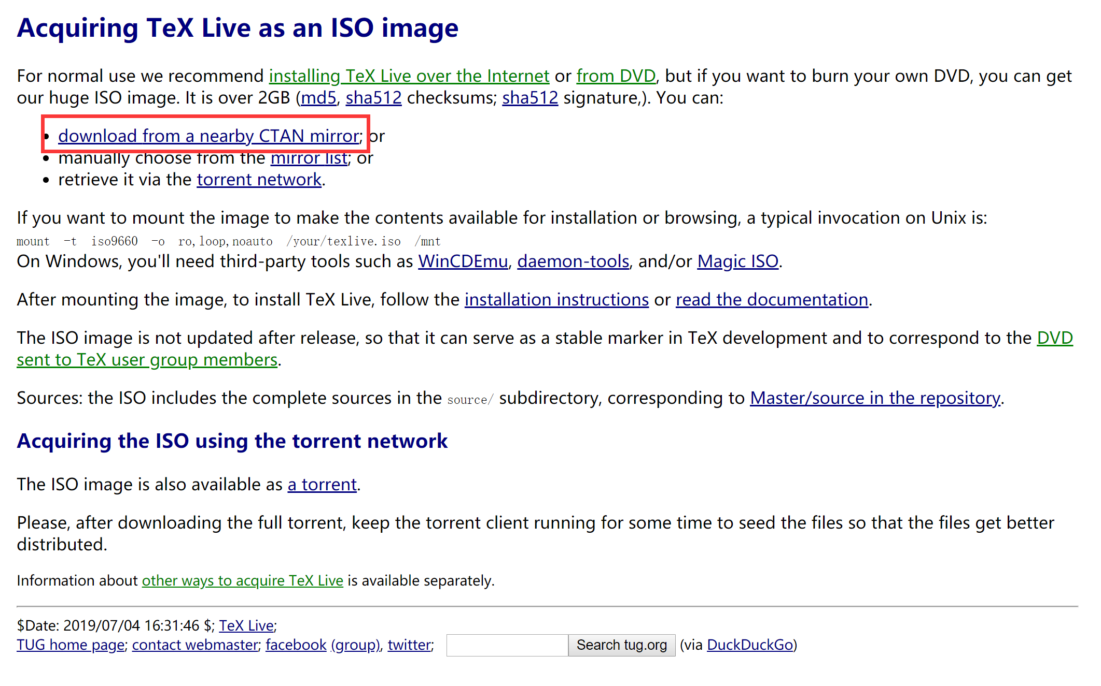

Slide 4
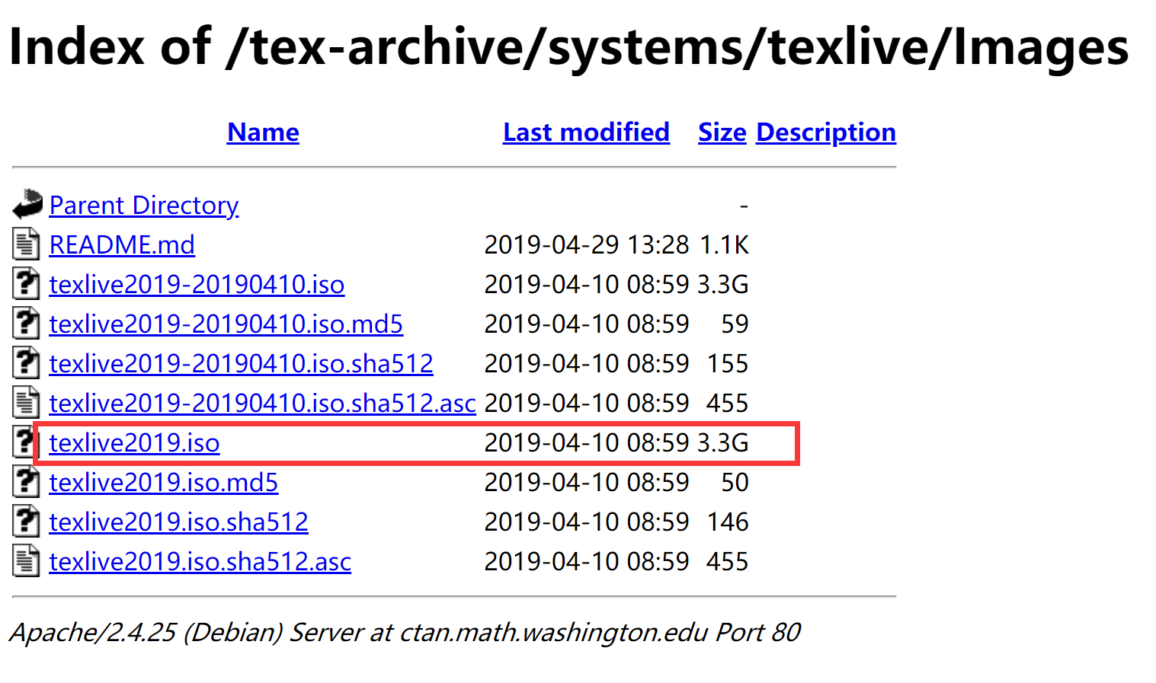

Slide 5
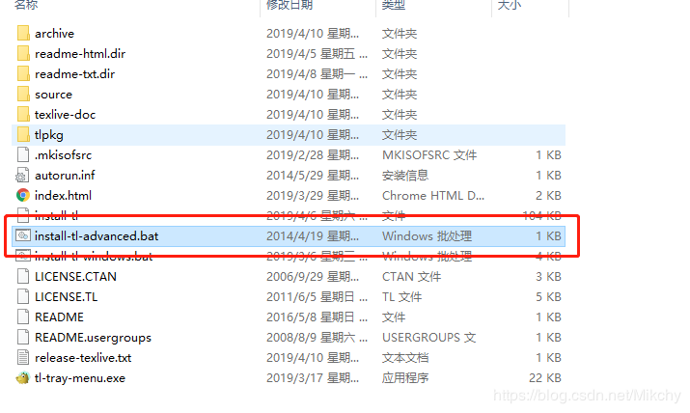
以管理员身份运行 install-tl-advanced.bat 文件开始安装

Slide 6
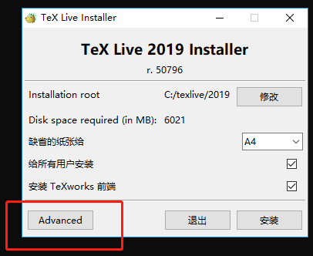

Slide 7
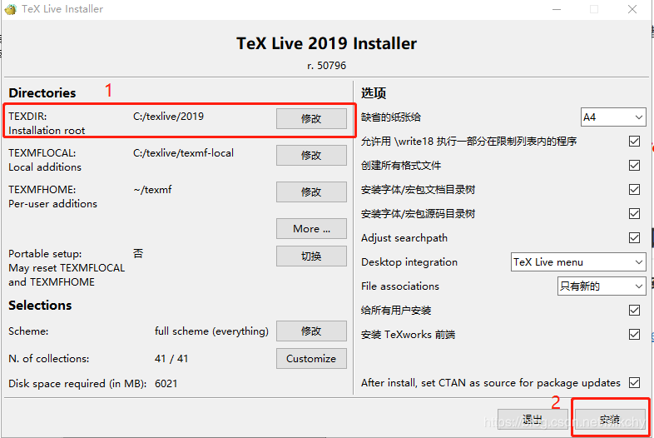
1、 修改安装目录
2、 点击安装

Slide 8
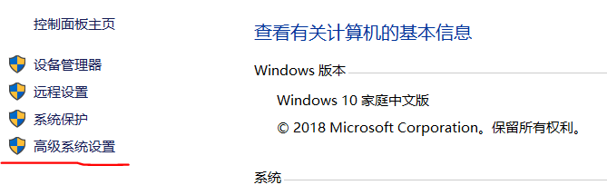
环境变量配置
控制面板 — 系统 — 高级系统设置

Slide 9
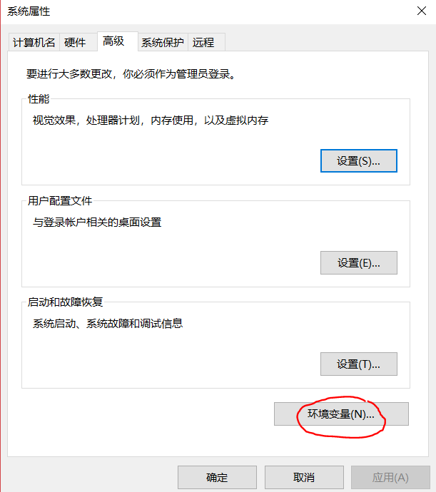
双击 Path 环境变量进行设置
将TEX Live的bin安装路径添加到环境变量
默认路径： C:\texlive\2019\bin\win32

Slide 10

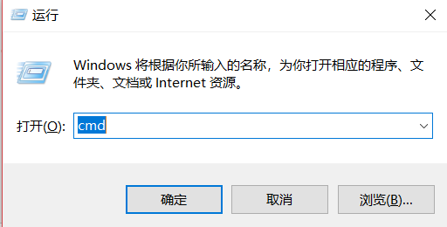
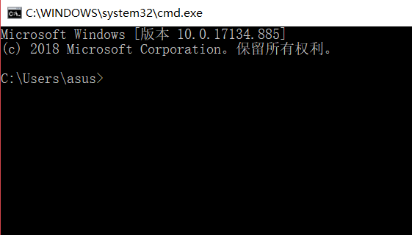
当安装结束后，可以调出windows系统下的cmd，输入tex -version
出现下图则安装成功
WIN+R 快捷键

